Slide 1
PENDEKATAN SISTEM
Dewi Silvialestari, M. Si.

Slide 2
PENDEKATAN SISTEM
Metafora Sistem dan Konsep Sistem
Tiga Teori Sistem
Metode untuk Mempelajari Sistem Organisasi

Slide 3
1. Metafora Sistem dan Konsep Sistem

Slide 4
Pendekatan sistem disebut metafora organisme. Organisasi sebagai organisme kompleks harus berinteraksi dengan lingkungan untuk bertahan.

Slide 5
KONSEP SISTEM
Organisasi dikonseptualisasikan sebagai sistem terbuka kompleks yang membutuhkan interaksi di antara bagian-bagian komponen dan interaksi dengan lingkungan untuk bertahan hidup.
Perubahan dari metafora mesin ke metafora organisme. Memandang organisasi tidak mandiri.

Slide 6
KONSEP SISTEM
Komponen Sistem
Hierarchical Ordering
Contents Interdependence
Permeability
Proses Sistem
Properti Sistem
Holism
Equifinality
Negative Entropy
Requisite Variety

Slide 7
KOMPONEN SISTEM
Tugas teori sistem adalah:
Untuk mengidentifikasi komponen yang relevan dalam sistem.
Melihat bagaimana bagian-bagian ini disusun dan bagaimana mereka bekerja.
Tiga konsep ciri komponen system:
Hierarchical Ordering
Contents Interdependence
Permeability

Slide 8
HIERARCHICAL ORDERING (URUTAN HIERARKIS)
Urutan hierarkis merupakan komponen sistem diatur dengan cara yang sangat kompleks serta melibatkan subsistem dan supersistem
Sistem terdiri dari subsistem yang lebih kecil dan tertanam dalam supersistem yang lebih besar.
Supersistem
Supersistem/
Subsistem
Sub-sistem

Slide 9
CONTENTS INTERDEPENDENCE (SALING KETERGANTUNGAN)
Production
Menyalurkan bahan jadi
Menyalurkan bagan mentah
Perusahaan ABC
Purchasing
Marketing
Peningkatan/pengurangan bahan mentah

Slide 10

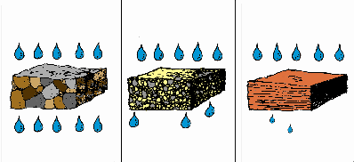
KARAKTERISTIK PERMEABILITAS

Slide 11
KARAKTERISTIK PERMEABILITAS
Permeabilitas: kemampuan organisasi untuk meloloskan materi/ informasi yang menembus atau melaluinya.
Permeable Boundaries dalam organisasi memungkinkan materi/ informasi mengalir masuk dan keluar.
Sistem sosial memerlukan beberapa tingkat permeabilitas untuk tetap bertahan.
Ada organisasi yang memiliki batas sangat permeabel untuk memfasilitasi proses pertukaran, sedangkan ada yang relatif tertutup.

Slide 12
PROSES SISTEM
1. Sistem memasukan material atau informasi dari lingkungannya melalui batasan yang dapat dilalui
2. Sistem bekerja mengelola input tadi melalui sebuah proses transformasi
3. Dalam sistem mengembalikan output yang telah ditransformasikan ke lingkungannya.
Input
(environment)
Throughput
(Organization)
Output
(environment)

Slide 13
PROPERTI SISTEM
sifat sistem yang muncul dari interaksi komponen dan proses.
Properti sistem:
holisme
equifinality
entropi negatif
variasi yang diperlukan

Slide 14
2. TIGA TEORI SISTEM
Cybernetic, Wick, New Science

Slide 15

CYBERNETIC SYSTEMS THEORY
Dalam teori ini ada berbagai komponen yang saling tergantung. Sistem tujuan, mekanisme, target, dan umpan balik.

Slide 16
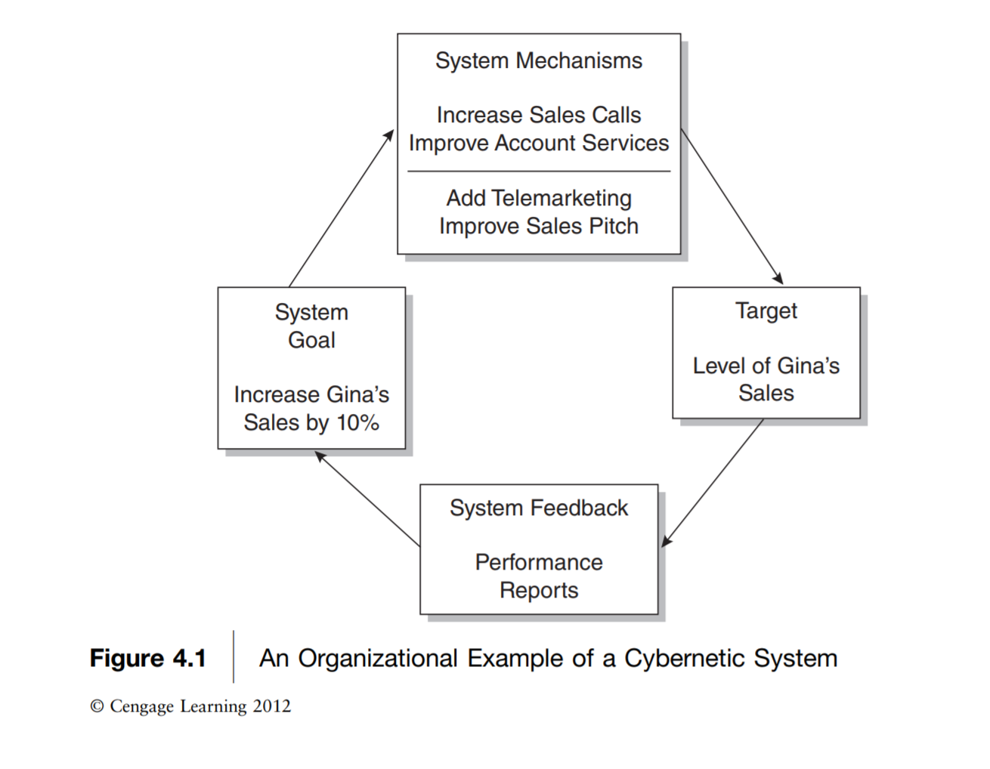
Gina sales farmasi Bersama atasannya, Rick, membahas kinerja. Mereka memutuskan bahwa Gina harus meningkatkan penjualannya sebesar 10% selama kuartal berikutnya, dan mereka memetakan beberapa strategi untuk mencapai tujuan ini.

Slide 17
KARL WEICK’S THEORY OF ORGANIZING
Semua informasi dari lingkungan sekitar bersifat ambigu, proses menghilangkan kesamaran melalui tahapan:
penetapan (enactment)
pemilihan (selection)
penyimpanan (retention).

Slide 18
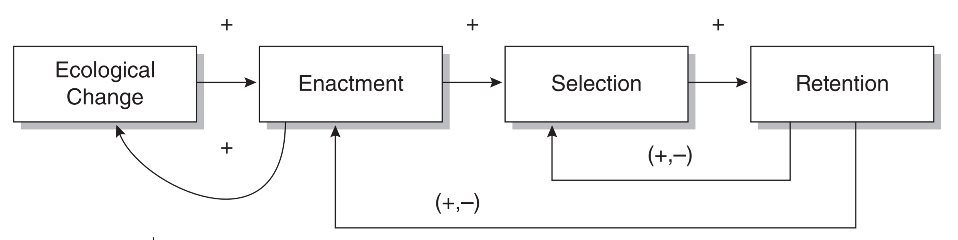
KARL WEICK’S THEORY OF ORGANIZING
equivocality
assembly rules
communication cycle

Slide 19
“NEW SCIENCE”
SYSTEMS THEORY
Sistem ilmu baru adalah sistem yang kompleks dan adaptif di mana urutan bisa muncul dari masalah, di mana efek yang besar bisa datang dari perubahan yang sangat kecil.
Pendekatan ilmu baru untuk teori sistem dapat mengubah sistem kompleks dan kacau → baru dan inovatif.

Slide 20
3. Metode untuk Mempelajari Sistem Organisasi
Network Analysis, Modeling Techniques, Case Analysis

Slide 21
1. ANALISIS JARINGAN (NETWORK ANALYSIS)
Analisis jaringan: membuat dan menganalisis suatu peta hubungan.
Tujuan dari analisis jaringan adalah untuk memetakan arus yang bergerak di antara anggota jaringan.
Pada teori klasik, aliran komunikasi berdasarkan hierarki. Faktanya, komunikasi selalu tercipta dari hubungan relasional.

Slide 22
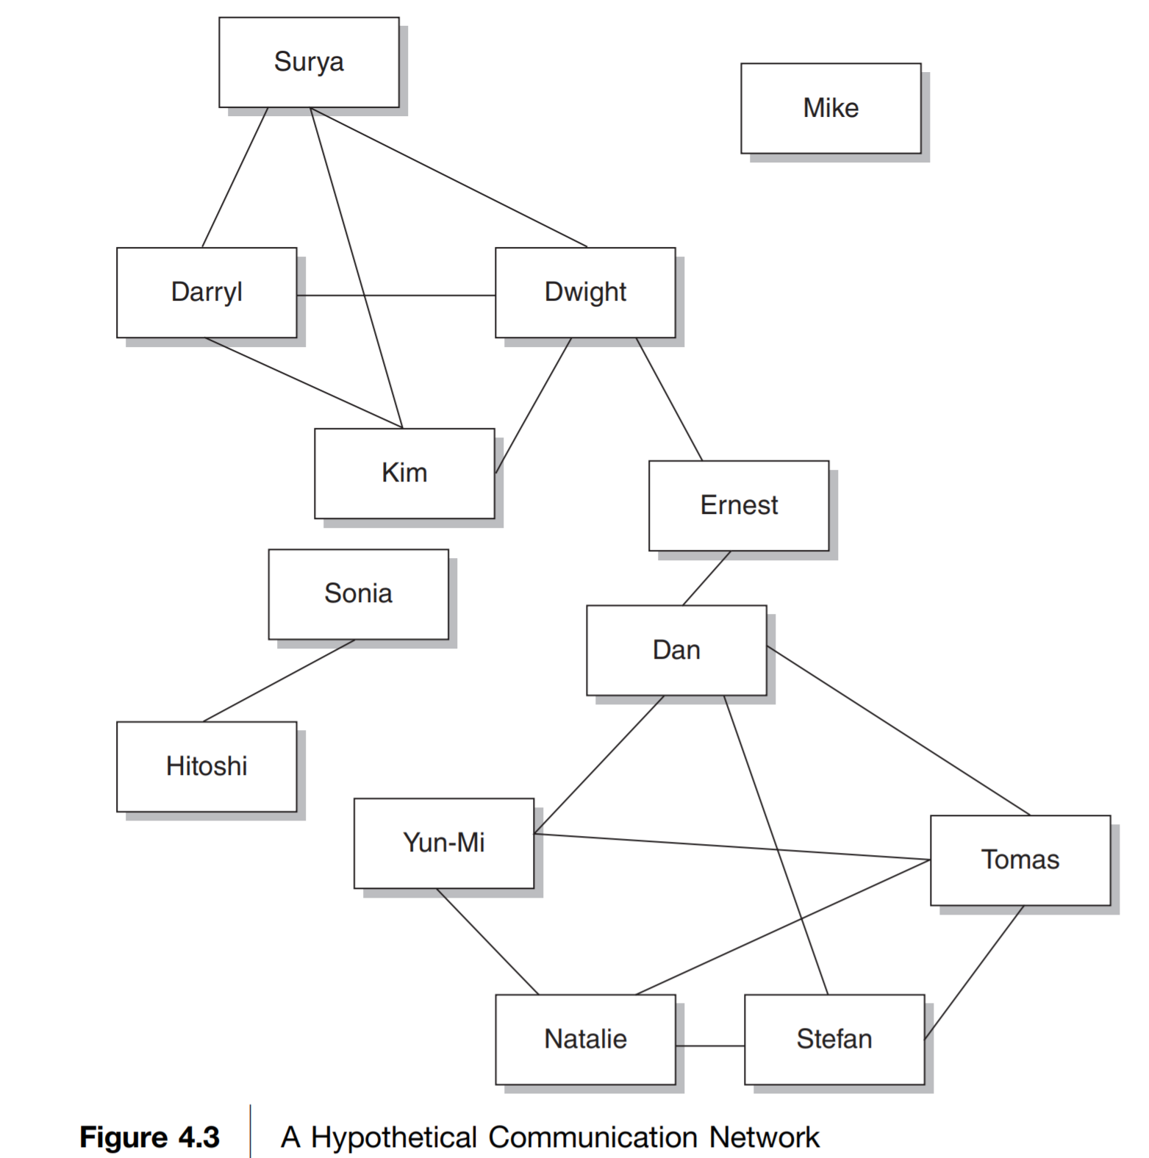
Network Roles

Slide 23
2. MODELING TECHNIQUES
Membantu memahami bagaimana sistem komunikasi organisasi bekerja, teknik statistik dapat menjelaskan model pola perilaku komunikatif dan peristiwa dalam suatu organisasi.
Teknik pemodelan memungkinkan peneliti untuk:
menilai hubungan yang kompleks di antara variabel melalui evaluasi model kausal
menilai perubahan dalam sistem komunikasi organisasi melalui penggunaan analisis deret waktu dan teknik terkait.

Slide 24
3. CASE ANALYSIS
Suatu pendekatan analisis kasus menunjukkan bahwa pemahaman sistem organisasi dapat diperoleh dengan mengamati secara dekat organisasi tertentu.
Untuk memahami sistem suatu organisasi, dapat dilakukan dengan cara:
observasi
wawancara
kuesioner
analisis arsip

Slide 25

THANKS!
Any questions?
You can find me at:
dewi.silvia@upj.ac.id

